Slide 1

PENDIDIKAN PENJASKES
Guru Bidang Study
PENJASKES
MUSDA KHAIRANI, S.Pd
1. Mengenal Lembar Kerja
2. Mempraktikkan Keterampilan
Bermain
NIP. 19810405 200604 2021
Permainan Bola Besar dan Bola Kecil
Kebugaran Jasmani
Senam Lantai
Senam Ritmik
Aktivitas Beladiri
Renang
Kesehatan/ Budaya Hidup Sehat

Slide 2
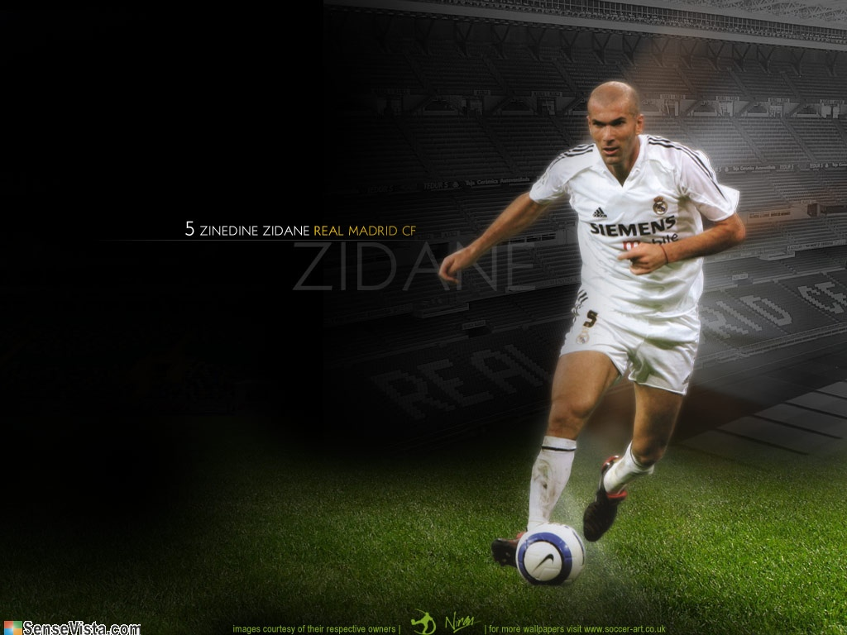
PENDIDIKAN PENJASKES
PERMAINAN BOLA BESAR
DAN BOLA KECIL
KELAS X
SEMESTER I
SMA NEGERI 1 KARANG BARU
KABUPATEN ACEH TAMIANG

Slide 3
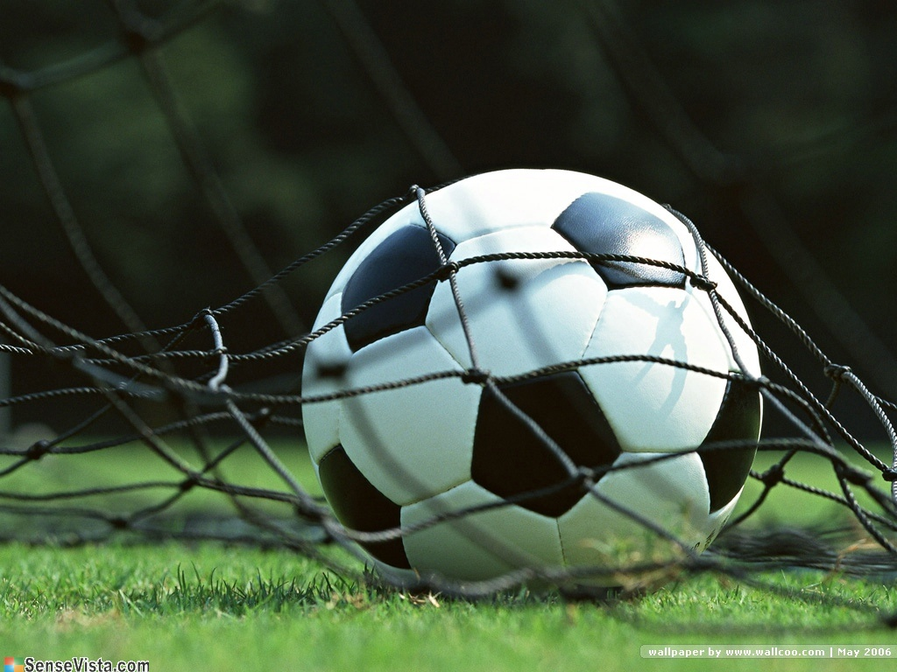
PERMAINAN BOLA BESAR
A. SEPAK BOLA
  1. Pengertian Sepak Bola
  2. Peraturan Permainan Sepak Bola
  3. Teknik-teknik Dasar Sepak Bola

Slide 4
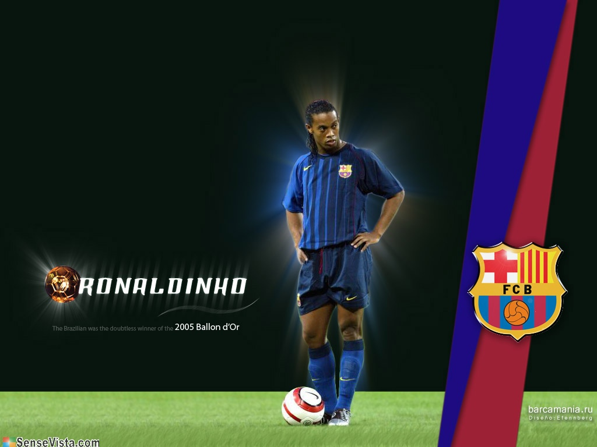
1. Pengertian Sepak Bola
Sepak bola adalah suatu permainan yang dilakukan dengan jalan menyepak, yang mempunyai tujuan untuk memasukkan bola ke gawang lawan dan mempertahankan gawang tersebut agar tidak kemsukkan bola.

Slide 5
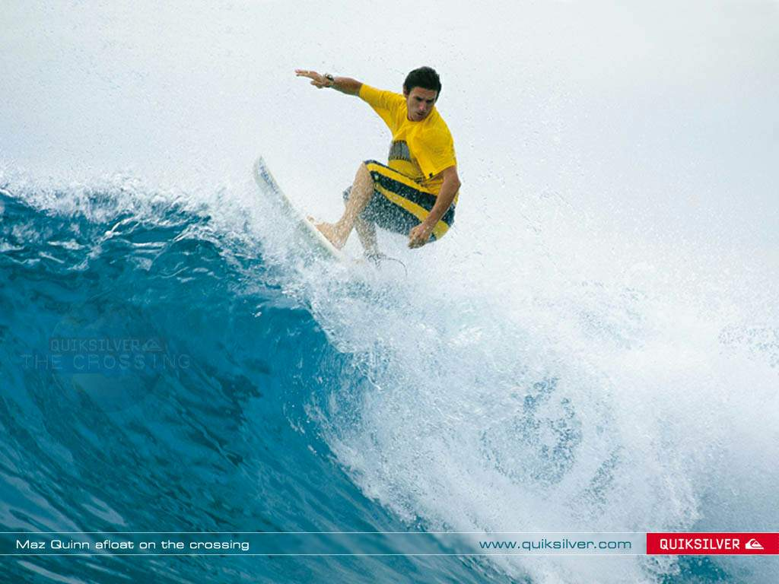
Di dalam memainkan bola, setiap pemain diperbolehkan menggunakan seluruh anggota badan kecuali tangan dan lengan.
Hanya penjaga gawang diperbolehkan memainkan bola dengan kaki dan tangan.
Sepak bola merupakan permainan beregu masing-masing regu terdiri 11 pemain. Permainan ini dimainkan dalam 2 babak (2x45 menit) dengan waktu istirahat 10 menit di antara 2 babak tersebut.

Slide 6

2. Peraturan Permainan Sepak Bola
a. Lapangan Permainan
Lapangan sepak bola persegi panjang. Panjang minimal 90 m, maksimal 120 m. Lebar minimal 45 m, maksimal 90 m.
Untuk pertandingan internasional, panjang minimal 100 m, maksimal 110 m. Lebar minimal 64 m, maksimal 75 m.

Slide 7

b. Jumlah dan perlengkapan pemain
Jumlah pemain sepak bola
Pertandingan dimainkan 2 regu yang masing-masing terdiri dari 11 pemain.
Pergantian pemain maksimal 3 orang pemain dari suatu pertandingan.
Dalam pertandingan lain, penggantian dapat dilakukan sampai 5 orang pemain.
Pemain dapat bertukar posisi dengan penjaga gawang, asalkan mendapat persetujuan wasit sewaktu pertandingan sedang berhenti atau bola mati.

Slide 8
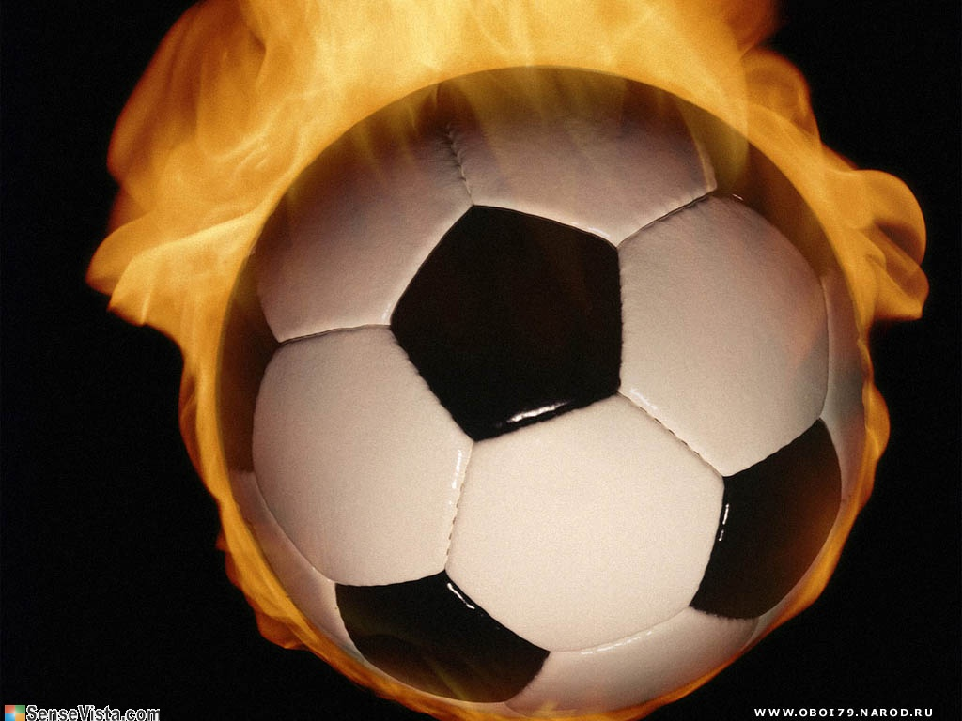
Durasi Pertandingan
Pertandingan berlangsung 2 x 45 menit diselingi waktu istirahat 15 menit.
Pergantian pemain
Pemain cidera dan harus dibawa ke
luar lapangan
Kasus lainnya

Slide 9

3. Teknik-teknik Dasar Sepak Bola
Teknik sepak bola terdiri dari bermacam-macam gerakan. Keahlian seseorang dalam mempermainkan bola sangatlah berguna untuk suatu pertandingan yang berkualitas. Teknik permainan sepak bola dapat dibedakan sebagai berikut :

Slide 10

a. Teknik tanpa bola (teknik badan)
Teknik badan adalah cara pemain menguasai gerak tubuhnya dalam permainan, yang menyangkut cara berlari, cara melompat, dan cara gerak tipu badan.

Slide 11
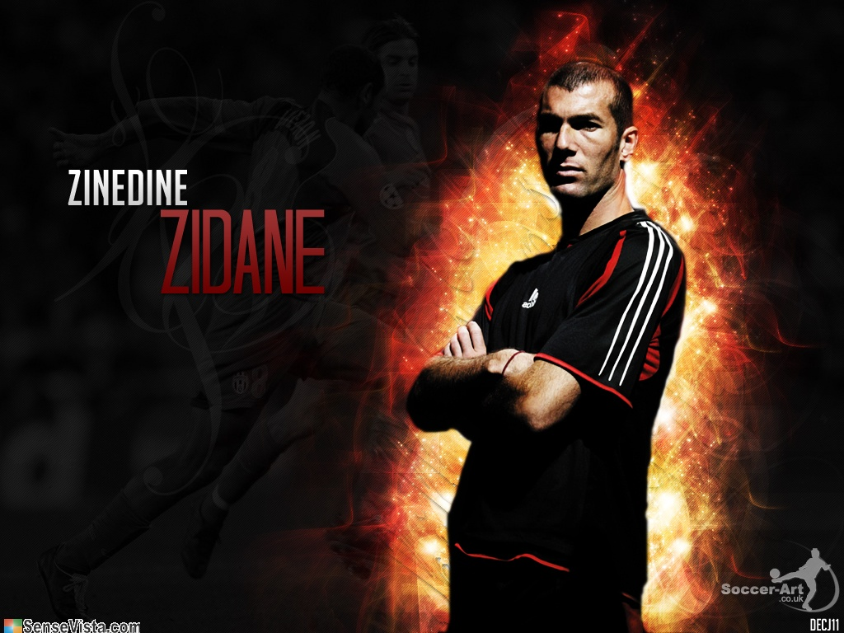
b. Teknik dengan bola
Beberapa latihan yang menggunakan bola :
1. Teknik menendang bola
Menendang merupakan faktor terpenting dan utama dalam permainan sepak bola.
Teknik ini memerlukan kemampuan mengukur jarak dan arah. Oleh karena itu, seorang pemain yang hendak menendang bola harus dapat mengukur sejauh manakah tendangannya dapat dicapai dan ke arah manakah bola itu hendak dituju.

Slide 12

Contoh teknik menendang dengan bola :
Menendang dengan kaki bagian dalam
Menendang dengan punggung kaki
Menendang dengan punggung kaki bagian luar

Slide 13

2. Teknik menahan bola
Ada tiga macam jalan bola, yang masing-masing memerlukan cara tersendiri untuk menahannya.
Pertama bola menyusur tanah (ground ball) kedua bola memantul (bouncing ball) dan ketiga bola tinggi.

Slide 14
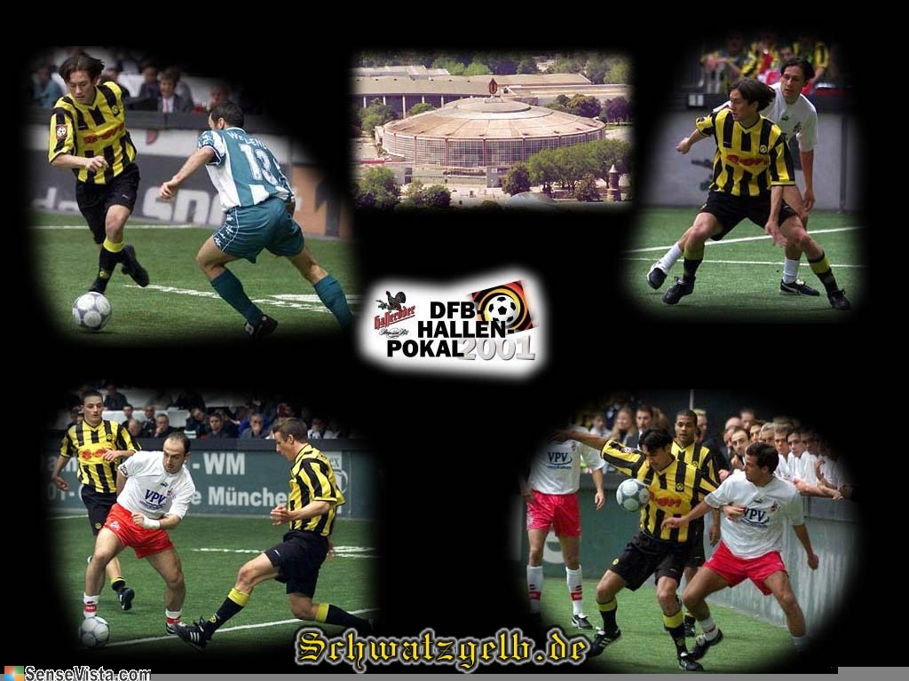
Tehnik menahan bola antara lain :
Menahan bola menyusur tanah dengan kaki bagian dalam dan dengan telapak kaki.
Menahan bola memantul dengan kaki bagian dalam, dengan kaki bagian luar, dengan telapak kaki, dengan perut.
Menahan bola di udara (tanpa jatuh ke tanah) dengan kaki bagiain dalam, dengan paha, dengan dada, dengan kepala dan dengan punggung kaki.

Slide 15
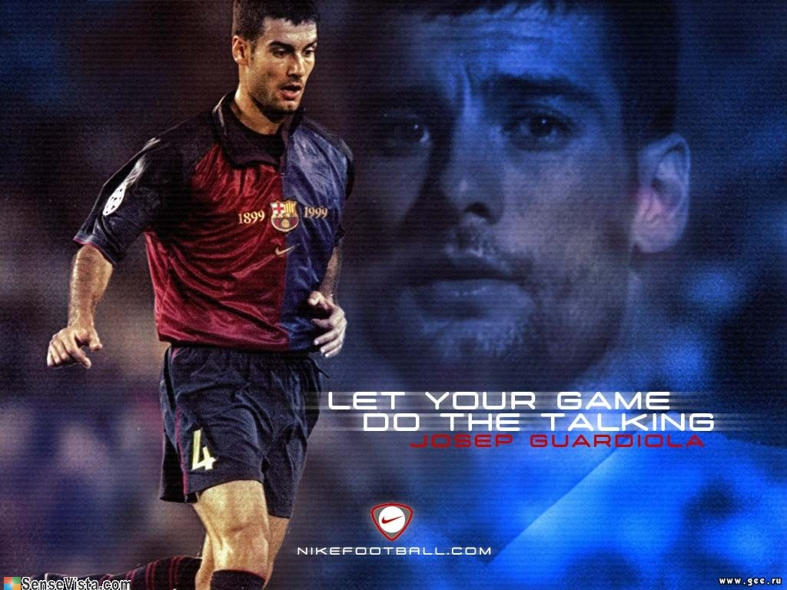
3. Teknik menggiring bola (dribbling)
Pada umumnya dribbling dilakukan dengan tiga cara, yaitu :
1. Menggiring bola dengan kaki bagian
dalam,
2.Menggiring bola dengan kaki bagian
luar dan
4.Menggiring bola dengan punggung
kaki

Slide 16

4. Teknik gerak tipu dengan bola
Teknik gerak tipu dengan bola adalah seperti gerak tipu badan (gerak tipu tanpa bola) namun menggunakan bola. Gerak tipu ini bertujuan untuk “menipu” sehingga dapat melampaui lawan.
Pada umumnya gerak tipu dilakukan dengan gerakkan kaki, ayunan badan atau berhenti dengan tiba-tiba.

Slide 17
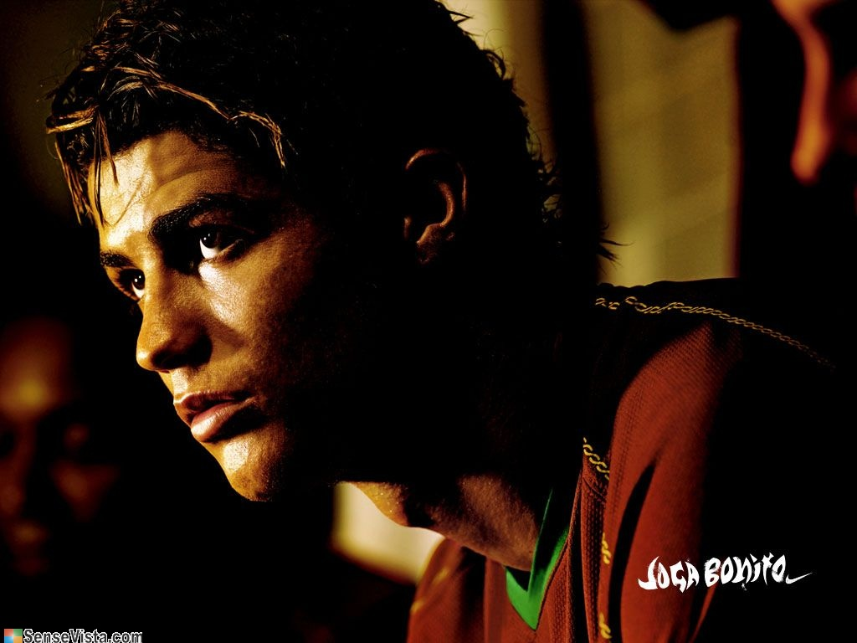
5. Teknik menyundul bola
Menyundul bola dapat dilakukan dengan sikap berdiri dengan kaki tetap di atas tanah atau sambil melompat ke udara.
Sikap manapun yang dilakukan, tergantung pada situasi dan kondisi di lapangan permainan.
Contoh :
Menyundul bola tanpa melompat
Menyundul sambil melompat (bawah)
Menyundul sambil melompat (samping)

Slide 18
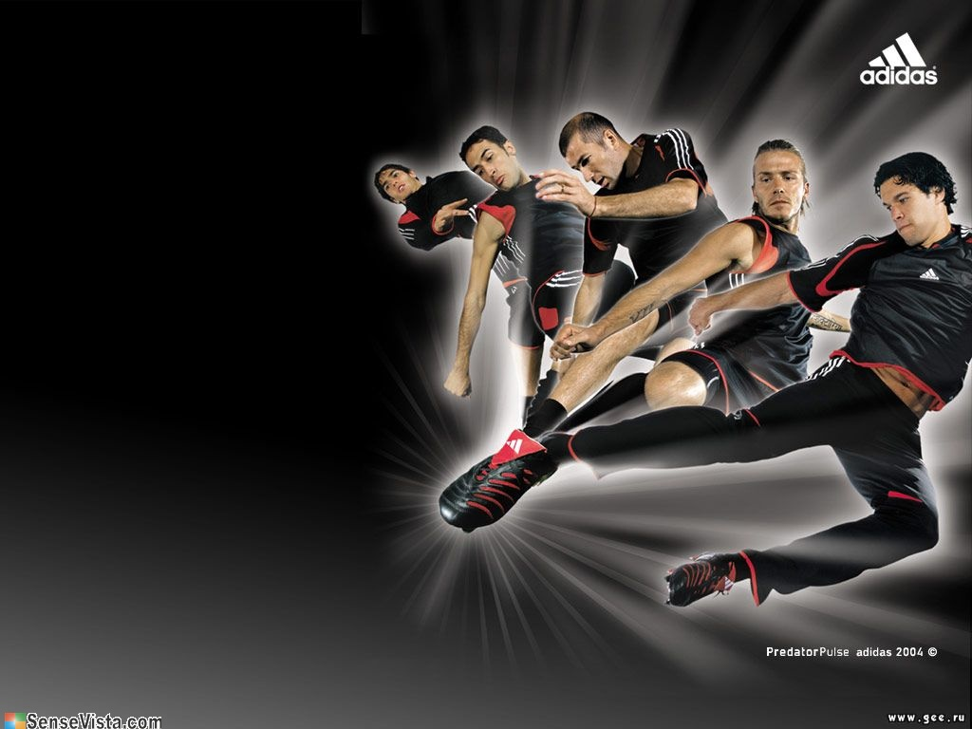
6. Teknik merampas bola (tackling)
Banyak cara yang dapat dilakukan untuk merampas bola dari kaki lawan.
Terdapat 3 cara yang paling umum digunakan, yaitu :
1.Dengan cara berhadapan (tanpa menjatuhkan
diri)
2.Dengan cara meluncur (sliding tackle) dengan
kaki bagian dalam dan
3.Dengan cara meluncur (sliding tackle) dengan
kaki bagian luar.

Slide 19
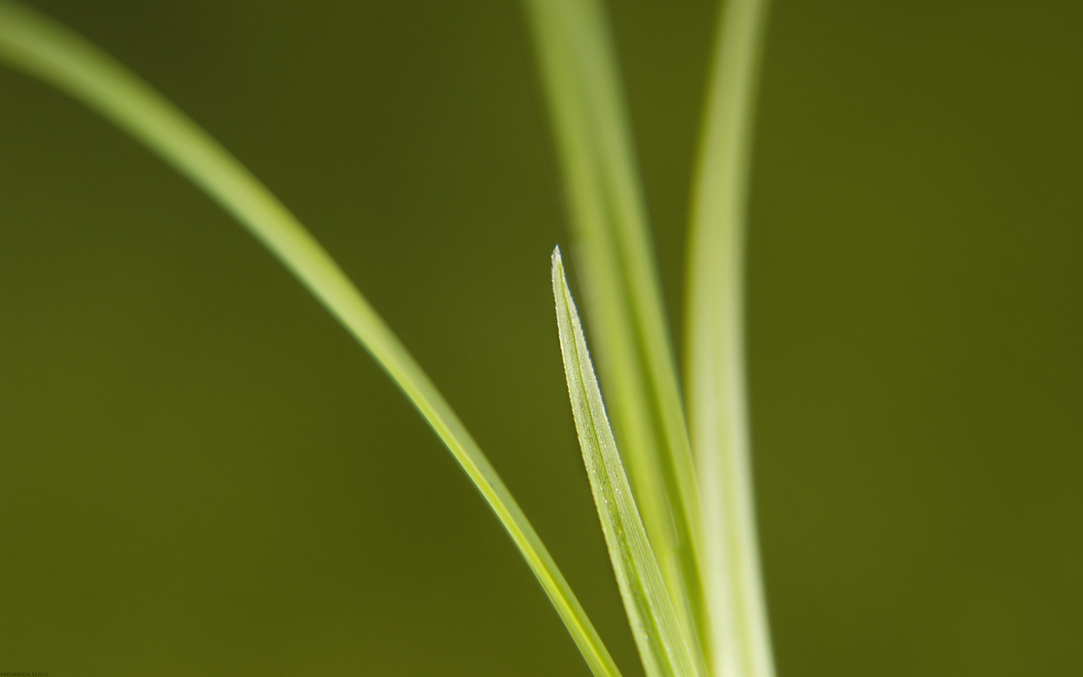
7. Teknik melempar bola ke dalam
(throw-in)
Melempar bola ke dalam dilakukan apabila bola keluar melampau garis samping lapangan permainan. Pemain tidak dibenarkan membuat gol dari lemparan ke dalam. Bagi pemain yang menerima bola dari lemparan ke dalam, tidak diberlakukan peraturan off-side. Hal ini merupakan suatu taktik yang penting untuk menguntungkan penyerang yang dekat dengan gawang lawan.

Slide 20
Cara melempar bola ke dalam (throw-in) :
Bola dipegang dengan seluruh jari-jari dan telapak tangan pada kedua sisi bola atau dibelakang bola.
Lemparan dilakukan dari atas garis atau luar garis tepi lapangan permainan.
Saat melempar, kedua kaki harus tetap berpijak di tanah.
Bola harus dilempar ke arah lapangan permainan dengan kedua tangan, melalui atas belakang kepala.

Slide 21

8. Teknik penjaga gawang
Banyak sekali teknik yang dapat digunakan oleh seorang penjaga gawang dalam mempertahankan gawangnya dari kemasukan bola. Sebab penjaga gawang boleh menggunakan semua bagian tubuhnya dalam menangkap atau menghalau bola.

Slide 22
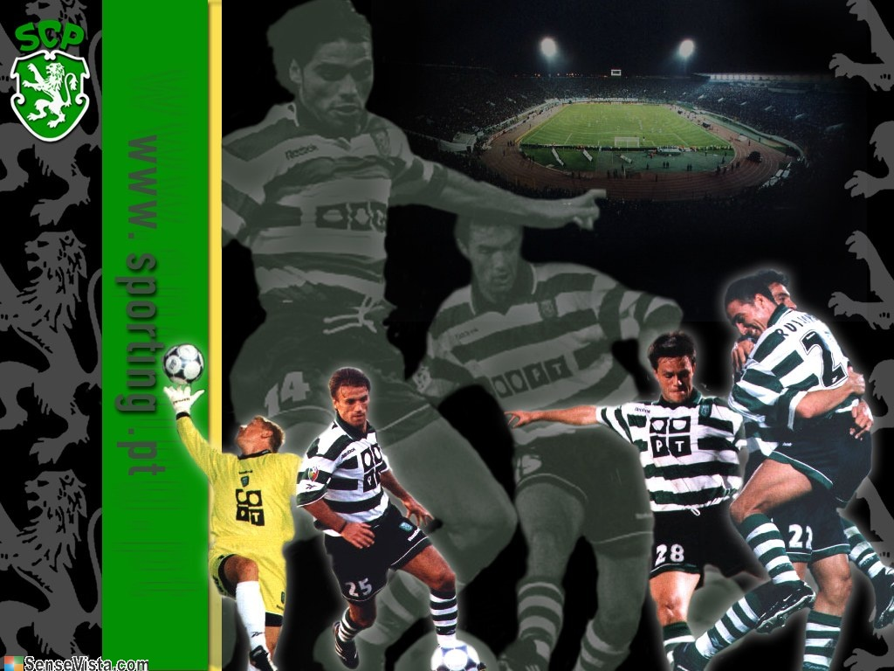
Teknik penjaga gawang antara lain :
Menangkap bola yang bergulir ke tanah,
Menangkap bola setinggi perut,
Menangkap bola setinggi dada dan
Men-tip bola tinggi melalui atas gawang

Slide 23
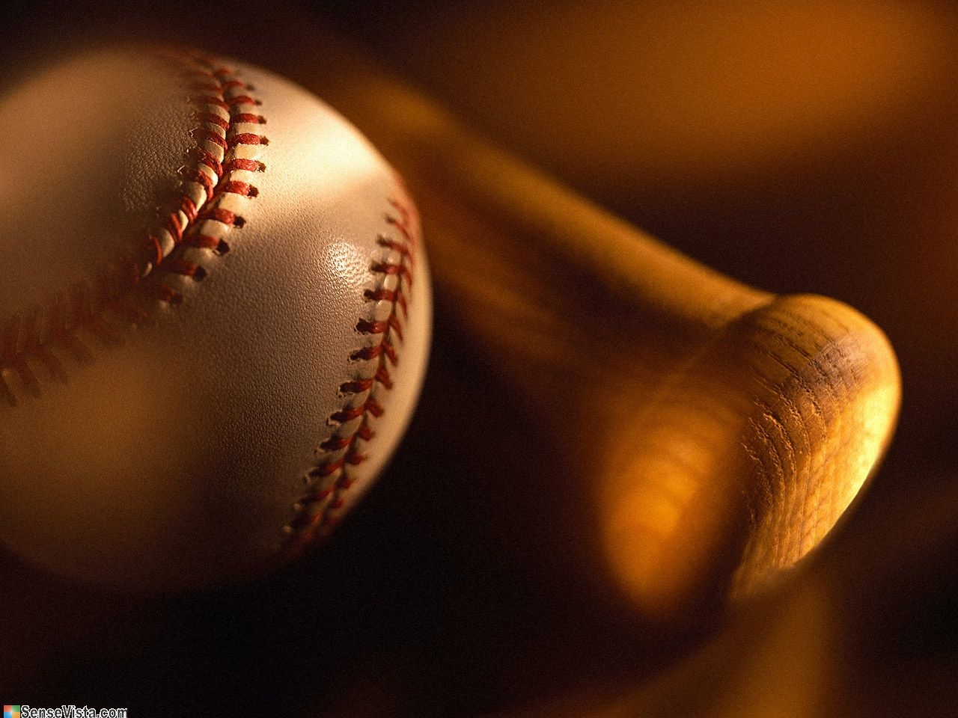
Kilas Sejarah
Dari peninggalan-peninggalan sejarah, kita mengenal beberapa sebutan sepak bola. Pada zaman Cina Kuno semasa pemerintahan dinasti Han, sepak bola dikenal dengan istilah “tanchu”. Di Italia pada zaman Romawi dikenal sebagai “haspartun”, di Perancis yang selanjutnya menyebar ke Normandia dan Britania (Inggris), dikenal dengan “choule”. Di Yunani Kuno dikenal istilah “epishhyros” dan di Jepang dikenal istilah “kemari”.

Slide 24

Pada tanggal 26 Oktober 1863 didirikan sebuah badan yang disebut “English Football Assosiation”. Kemudian tanggal 8 Desember 1863 lahirlah peraturan permainan sepak bola modern yang disusun oleh badan tersebut yang dalam perkembangannya mengalami perubahan.
Atas inisiatif Guerin (Perancis) pada tanggal 21 Mei 1904 berdirilah federasi sepak bola internasional dengan nama “Federation International de Football Assosiation” (FIFA).

Slide 25

Atas inisiatif Julies Rimet pada tahun 1930 diselenggarakan kejuaraan dunia sepak bola pertama di Montevideo, Uruguay. Karena jasanya, maka mulai tahun 1946 piala dunia tersebut dinamakan “JULES RIMET CUP”. Kejuaraan tersebut diadakan 4 tahun sekali dan mulai tahun 1970 piala tersebut menjadi milik Brasil, sebab negara ini telah berhasil memenangkan piala tersebut sebanyak tiga kali.

Slide 26

Di Indonesia sendiri, tanggal 19 April 1930 dibentuk Persatuan Sepak Bola Seluruh Indonesia (PSSI) di Yogyakarta dengan dukungan seluruh bond-bond. Pengurus PSSI pertama kali diketuai oleh Ir. Soeratin Sosrosoegondo. Untuk menghargai jasa-jasa Ir. Soeratin dalam upaya membina dan mempertahankan berdirinya PSSI, maka mulai tahun 1966 diadakan kejuaraan sepak bola tingkat taruna remaja dengan nama “PIALA SOERATIN (SOERATIN CUP)”.

Slide 27
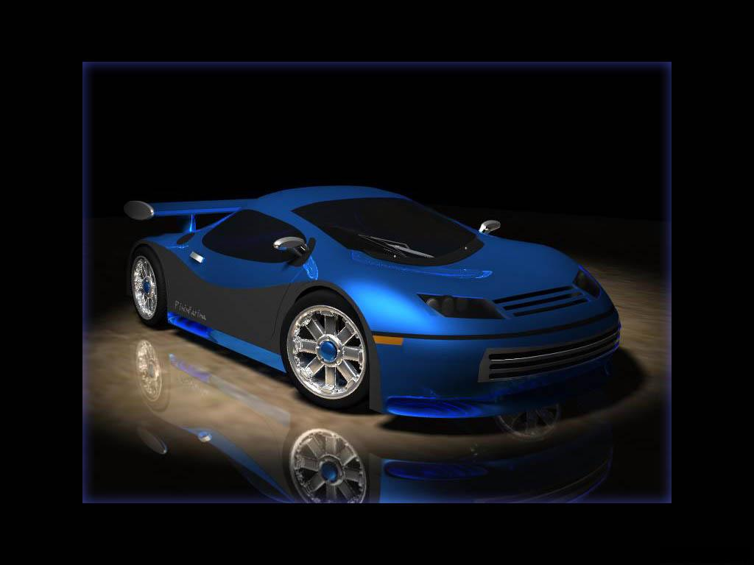
Tugas Kelompok
A. Tugas Studi kasus
1. Permainan sepak bola dimainkan dua babak lama waktunya 2 x 45 menit. Apabila antara babak pertama ataupun babak kedua terjadi kelebihan waktu (misalnya 48 menit), dimana pada saat kelebihan waktu permainan tersebut terjadinya gol. Apa tindakan wasit dalam memutuskan kejadian? Apakah gol tersebut dianulir/dibatalkan atau tetap berlaku? Beri penjelasan anda, sesuai dengan peraturan permainan sepak bola yang berlaku!

Slide 28

Tugas Kelompok
2. Dalam suatu pertandingan sepak bola, dimana usaha pemain penyerang untuk mencetak gol tanpa terhalang oleh pemain bertahan (termasuk penjaga gawang) dan bola tersebut dapat diprediksi 100% akan masuk. Tiba-tiba sebelum bola tersebut masuk ke gawang, ada seekor anjing atau penonton memasuki lapangan permainan dan menghentikan bola tersebut, sehingga gol tidak terjadi. Apa tindakan wasit terhadap kejadian tersebut? Apakah bola tersebut dapat dinyatakan masuk atau bola tidak masuk? Beri penjelasan anda, sesuai dengan peraturan permainan sepak bola yang berlaku!

Slide 29
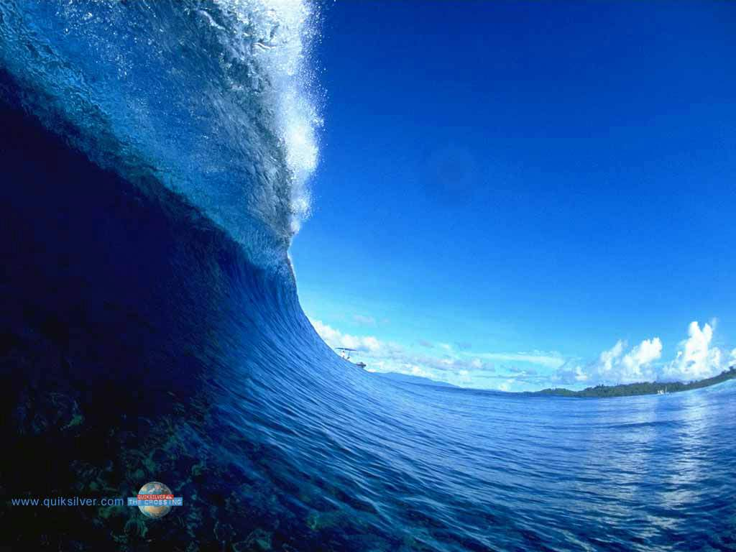
Langkah-langkah Pembelajaran
Tes Keterampilan Psikomotor
Pertemuan ke 1 sampai 3
Kegiatan Pendahuluan (15 menit)
  Berbaris, berdoa, presensi, apersepsi, motivasi dan penjelasan tujuan pembelajaran.
  Pemanasan secara umum
  Berlari mengelilingi lapangan sepakbola
  Pemanasan khusus sepakbola dalam bentuk permainan

Slide 30
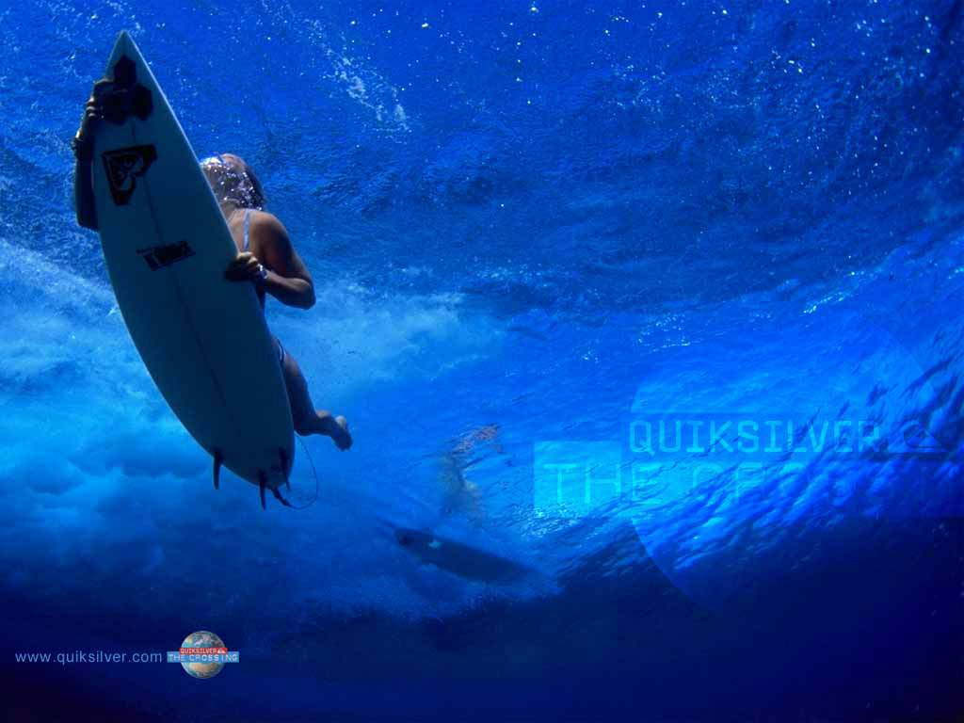
Kegiatan Inti (60 menit)
  Penjelasan cara melakukan latihan teknik dasar mengumpan, mengontrol dan menggiring bola berpasangan dan berkelompok dengan menggunakan kaki bagian dalam, kaki bagian luar dan punggung kaki dengan koordinasi yang baik.
  Melakukan latihan teknik dasar mengumpan, mengontrol dan menggiring bola berpasangan dan berkelompok dengan menggunakan kaki bagian dalam, kaki bagian luar dan punggung kaki dengan koordinasi yang baik.
  Penjelasan cara melakukan latihan variasi dan kombinasi teknik dasar menendang, mengontrol, dan menggiring bola berpasangan dan berkelompok menggunakan kaki bagian dalam, kaki bagian luar dan punggung kaki dengan koordinasi yang baik.

Slide 31
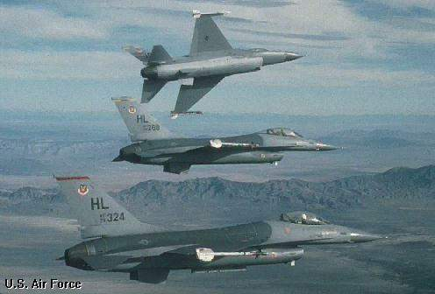
  Melakukan latihan variasi dan kombinasi teknik dasar menendang, mengontrol, dan menggiring bola berpasangan dan berkelompok menggunakan kaki bagian dalam, kaki bagian luar dan punggung kaki dengan koordinasi yang baik.
  Bermain sepakbola dengan menggunakan peraturan yang dimodifikasi secara berkelompok (jumlah pemain, lapangan permainan, dan peraturan permainan dimodifikasi).

Slide 32

Kegiatan Penutup (15 menit)
  Pendinginan (colling down)
  Evaluasi, diskusi dan tanya jawab proses pembelajaran yang telah dipelajari
  Berbaris dan berdoa

Slide 33

Pertemuan ke 4
Kegiatan Pendahuluan (15 menit)
  Berbaris, berdoa, presensi, apersepsi, motivasi dan penjelasan tujuan pembelajaran.
  Pemanasan secara umum
  Berlari mengelilingi lapangan sepakbola

Slide 34
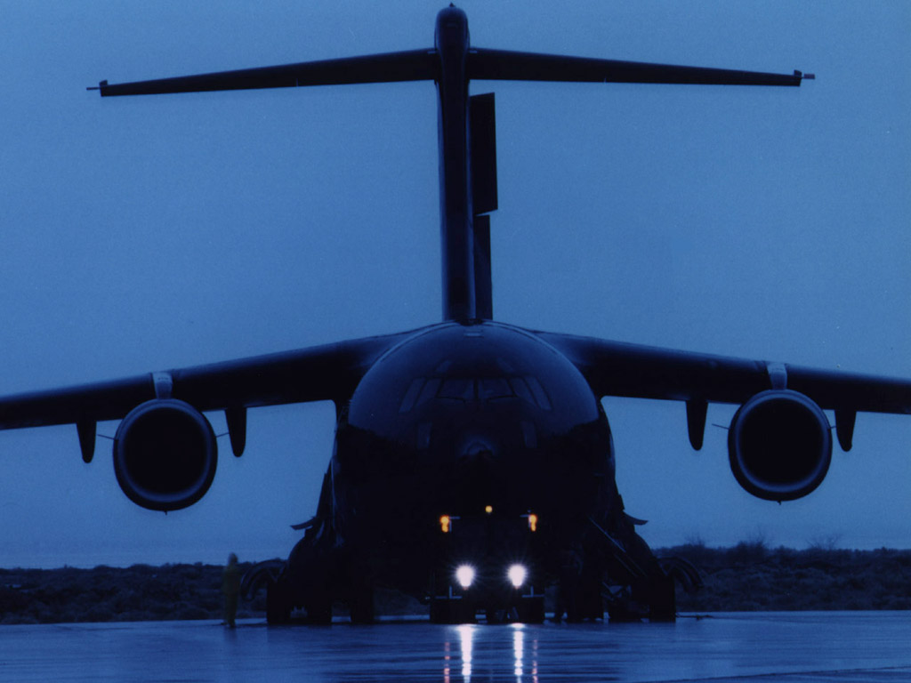
Kegiatan Inti (70 menit)
Uji kompetensi permainan sepakbola yang terdiri dari :
    Uji kompetensi menendang dan mengontrol bolasepak
    Uji kompetensi menggiring bolasepak
    Uji kompetensi variasi dan kombinasi teknik dasar permainan sepakbola

Slide 35

Kegiatan Penutup (10 menit)
  Pendinginan (colling down)
  Evaluasi, diskusi dan tanya-jawab proses pembelajaran yang telah dipelajari
  Berbaris dan berdoa

Slide 36
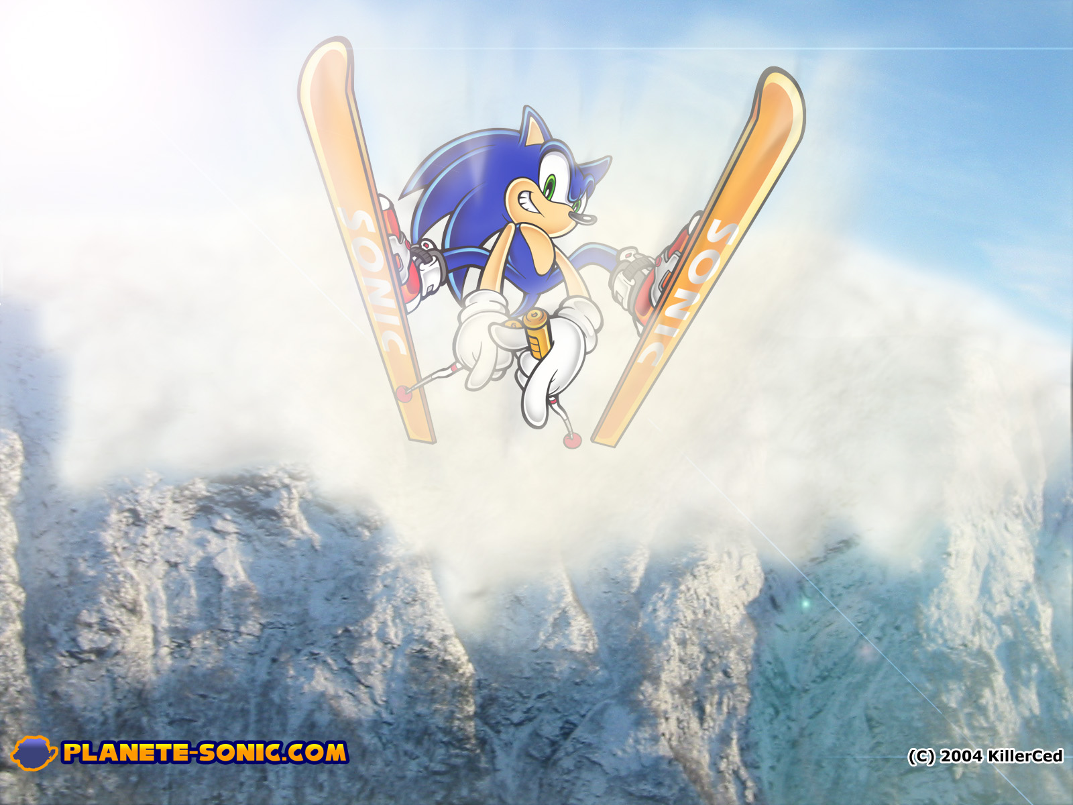
Butir Pertanyaan
Jawablah pertanyaan di bawah ini dengan singkat dan tepat
Sebutkan macam-macam teknik gerakkan tanpa bola dalam permainan sepak bola!
Sebutkan macam-macam teknik gerakkan dengan bola pada pola penyerangan!
Sebutkan macam-macam teknik gerakkan dengan bola pada pola pertahanan
Jelaskan cara melakukan menggiring dan dilanjutkan dengan menembak ke gawang!
Jelaskan cara melakukan menggiring, mengontrol, dilanjutkan menembak ke gawang!

Slide 37
SELAMAT BEKERJA

